Slide 1
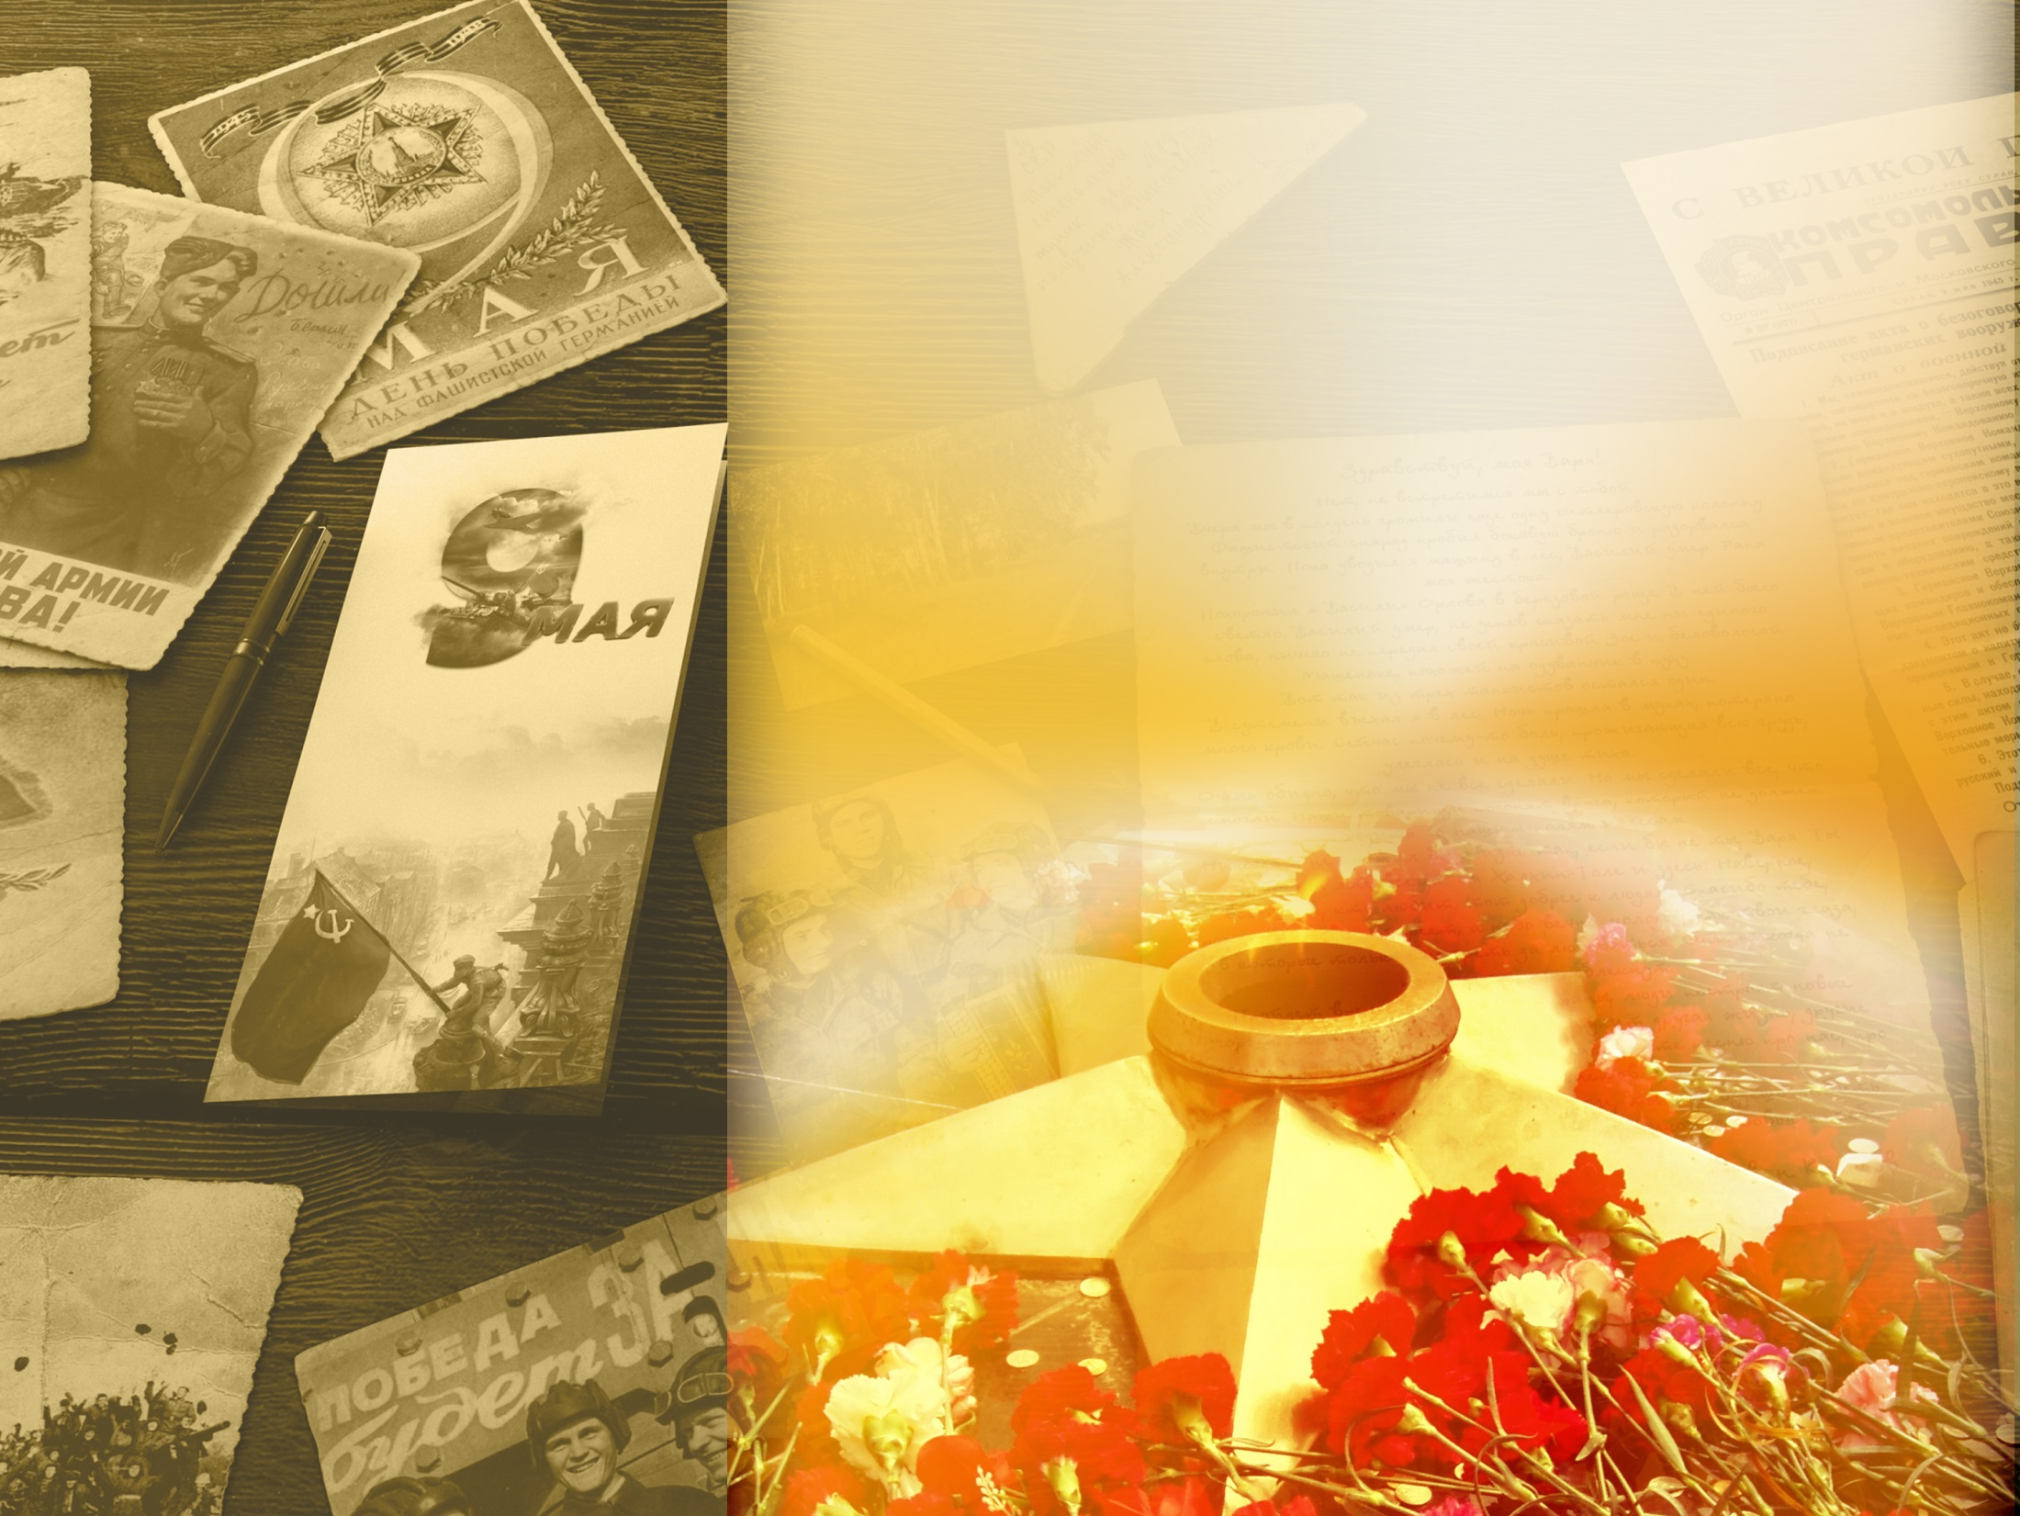
Имя твоё - победитель! (война на полотнах художников)

Slide 2
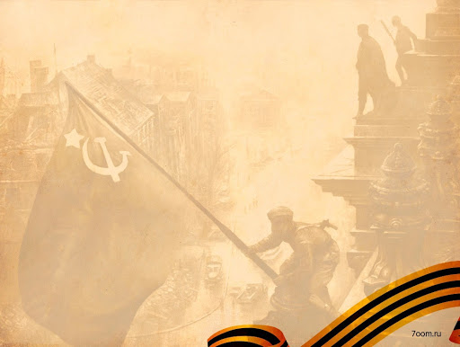
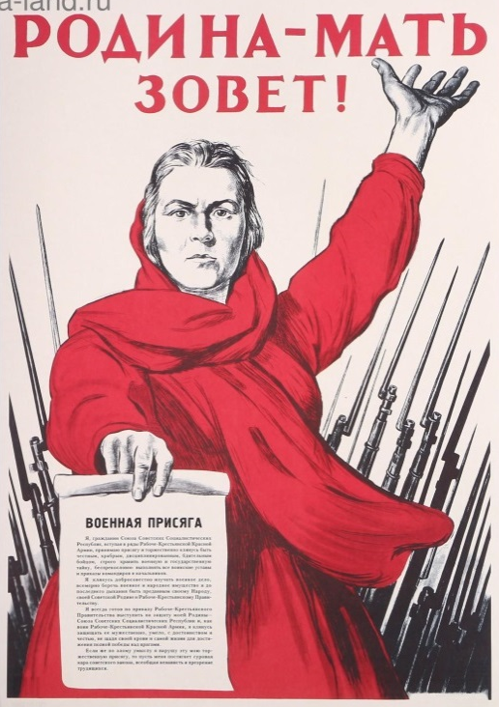
Великая Отечественная война-одна из самых ярких и трагических страниц в истории нашей страны. Война стала страшным испытанием для советского народа. Испытанием мужества, стойкости, сплоченности и героизма. Выстоять в противоборстве с мощнейшей из развитых стран того времени-фашисткой Германии –стало возможным только ценой огромного напряжения сил и величайших жертв.
Чувство оптимизма и веры в победу укреплялось искусством. Вера в победу помогала мастерам на протяжении четырех лет войны создавать яркие произведения изобразительного искусства. «Искусство помогает воевать»,- говорили художникам партизаны.
Родина - мать зовет!-плакат первых дней Великой Отечественной войны, созданный художником Ираклием Тоидзе в конце июня 1941 года.

Slide 3

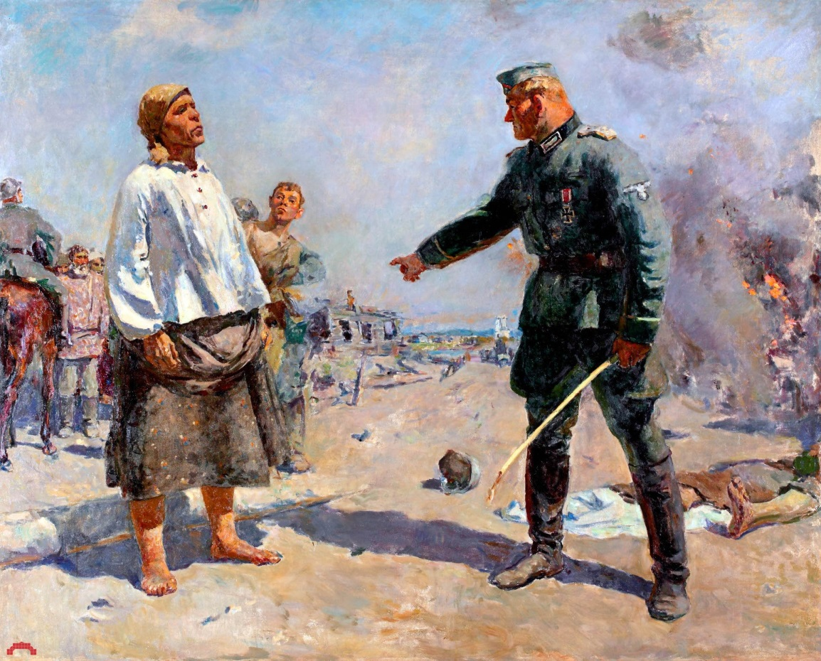
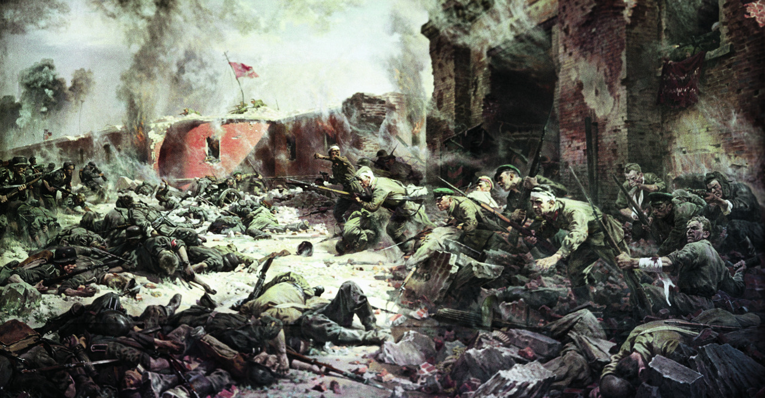
Сергей Герасимов. «Мать партизана», 1950 г.
Петр Кривоногов. «Защитники Брестской крепости», 1951 г.
На картине изображен самый напряженный момент боя у Тереспольских ворот, когда солдаты, несмотря на свою изнуренность после месяца непрерывных схваток, снова идут в контратаку. Многие защитники уже мертвы, их тела хаотично разбросаны по земле, но солдаты, некоторые из которых уже ранены, все равно наступают. Картина очень динамична, мы буквально чувствуем эту энергию и решимость, с которой защитники крепости идут на смерть. Еще одна яркая деталь — красный флаг на одной из башен. Древко уже надломлено, но флаг все равно развивается, а значит, крепость еще не сдана и надежда есть.
Образ матери — собирательный, как говорил сам Герасимов: «Я хотел показать в ее образе всех матерей, которые отправили на войну своих сыновей». Светлая свободная рубаха контрастирует с загорелой, загрубевшей от работы морщинистой кожей, и в ее облике читается материнская горечь не только за сына, но и за всех людей, пострадавших от войны.

Slide 4
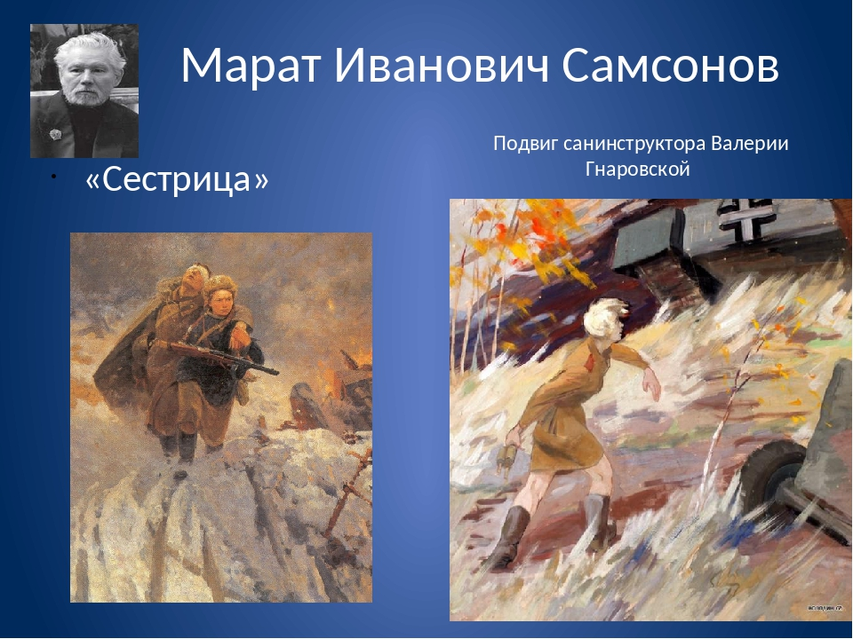
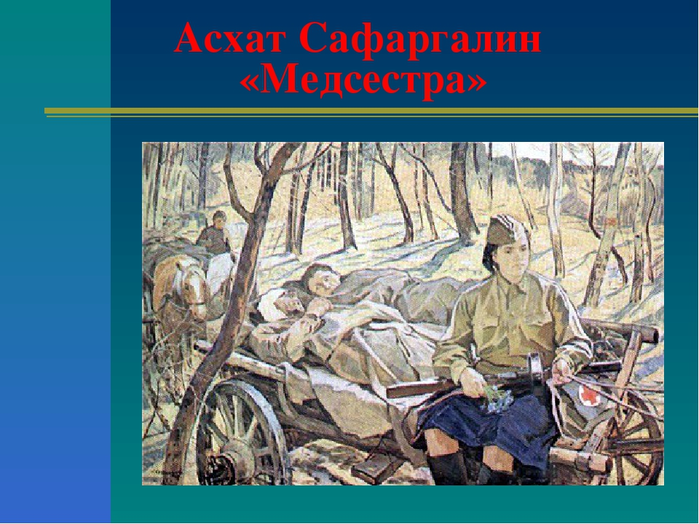
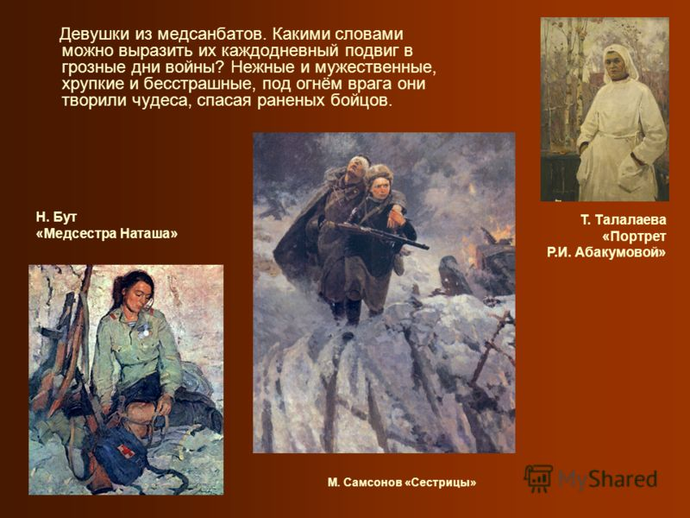
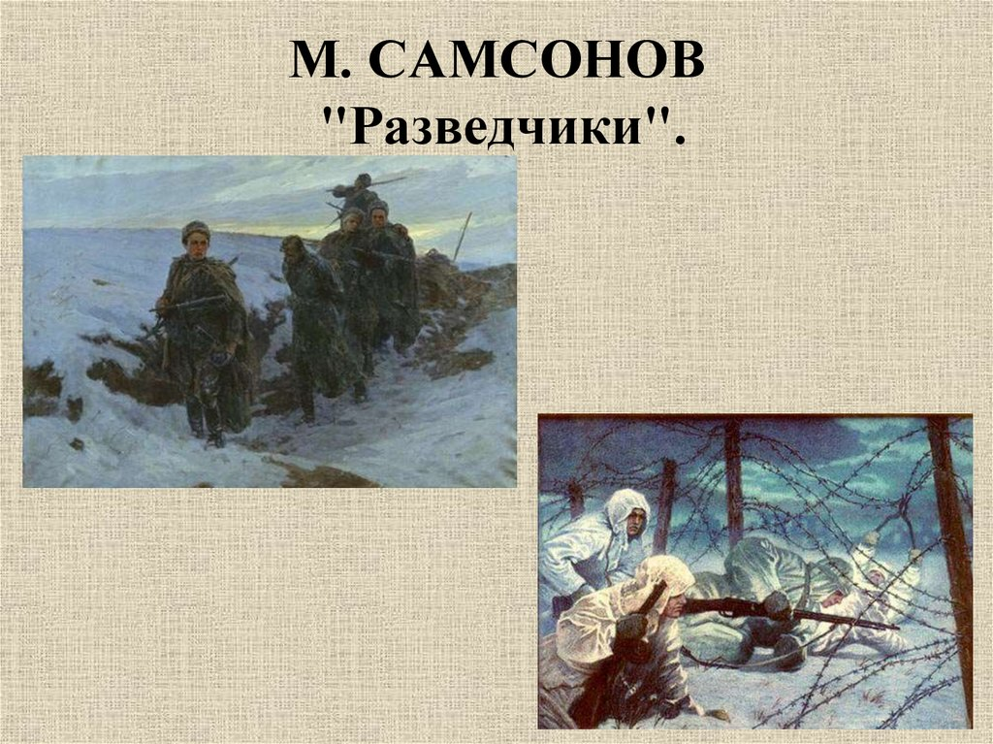

Slide 5
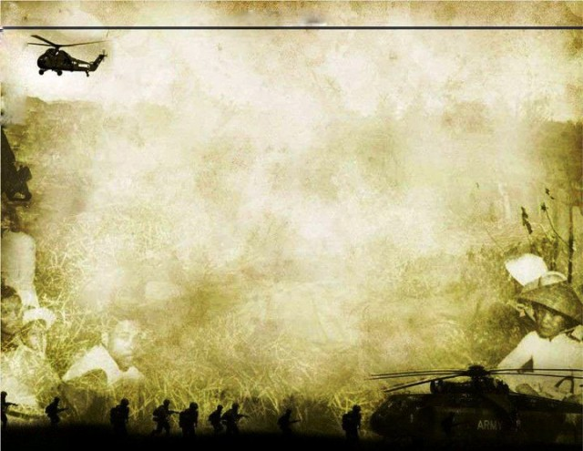
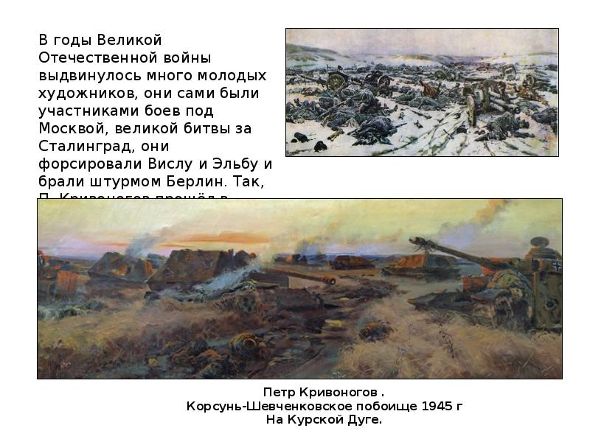

Slide 6
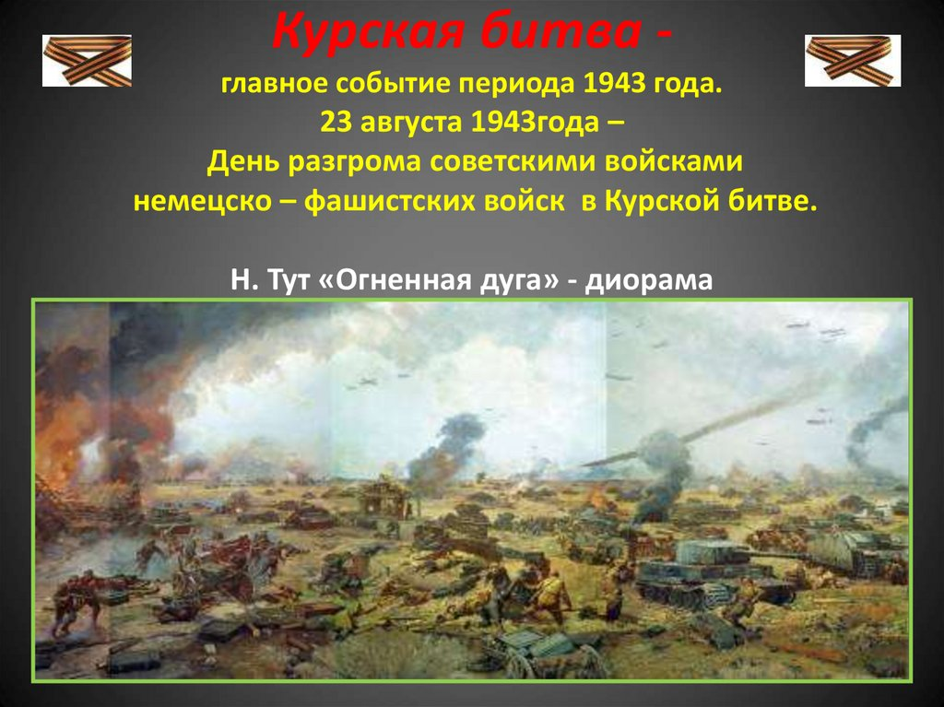

Slide 7
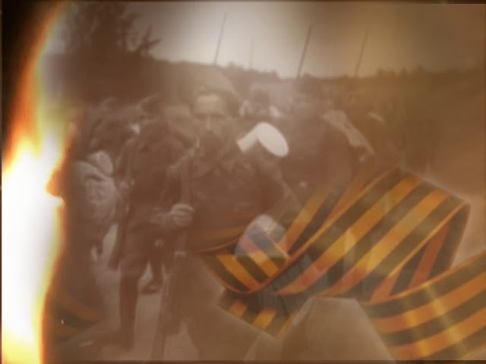
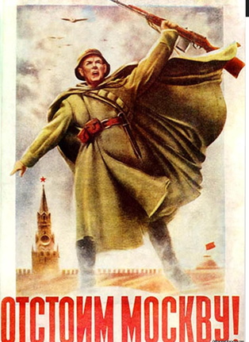
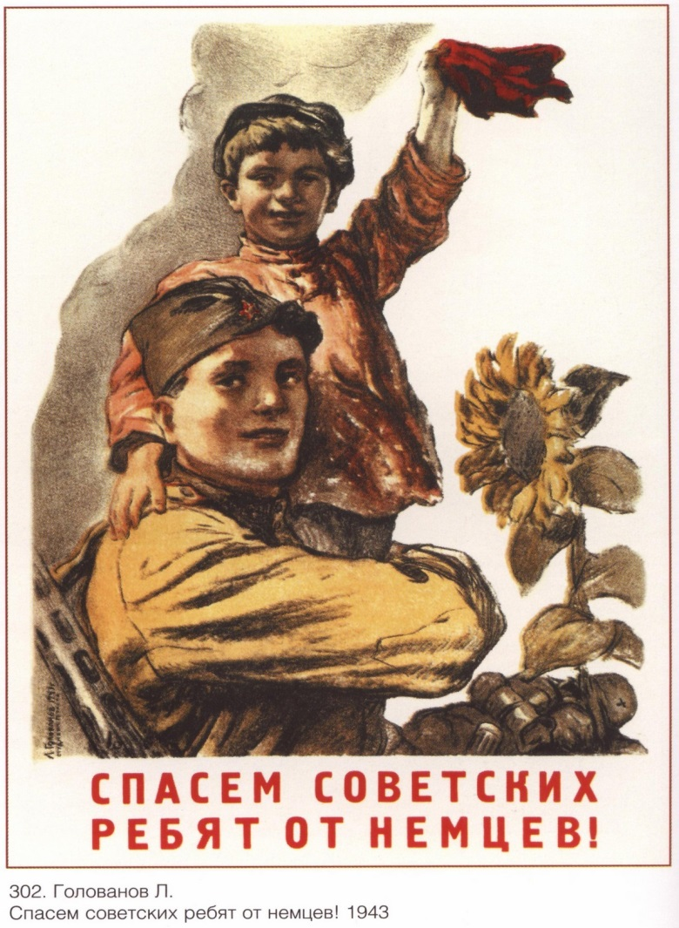
Советские художники также почувствовали себя мобилизованными и призванными своим искусством служить народу, поэтому они с первых дней войны были вместе с защитниками Родины.

Slide 8
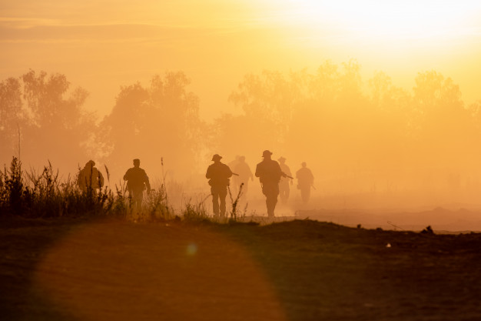
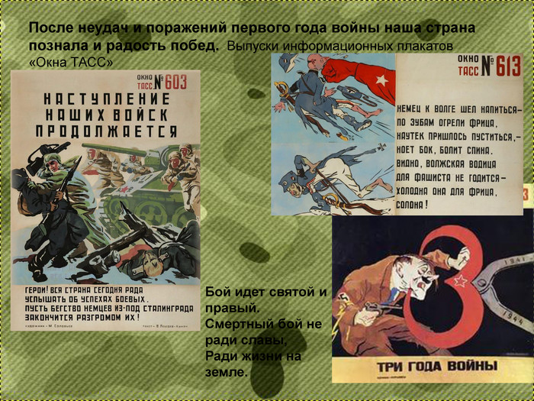
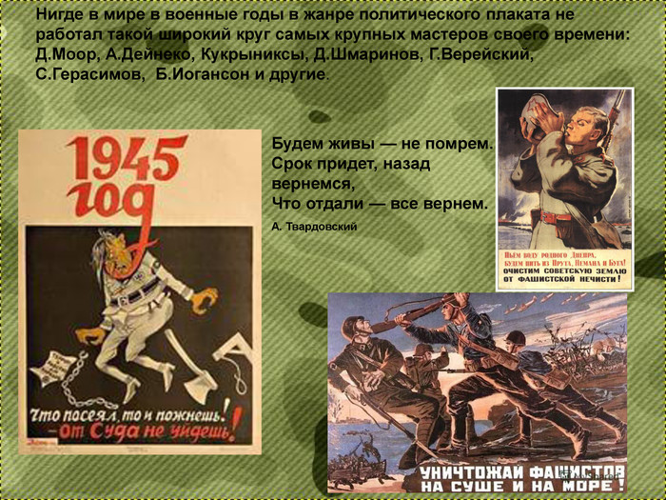
Во время Великой Отечественной Войны, руководству СССР было как никогда важно взыскать в сердцах народа патриотические чувства. Инструментом взыскания, был СОВЕТСКИЙ АГИТАЦИОННЫЙ ПЛАКАТ. Со своей задачей, плакаты и его создатели справились на отлично. Плакаты не оставляли равнодушными ни простого рабочего, ни солдата, ни остальные слои населения страны. Каждый старался на благо общей победы.

Slide 9
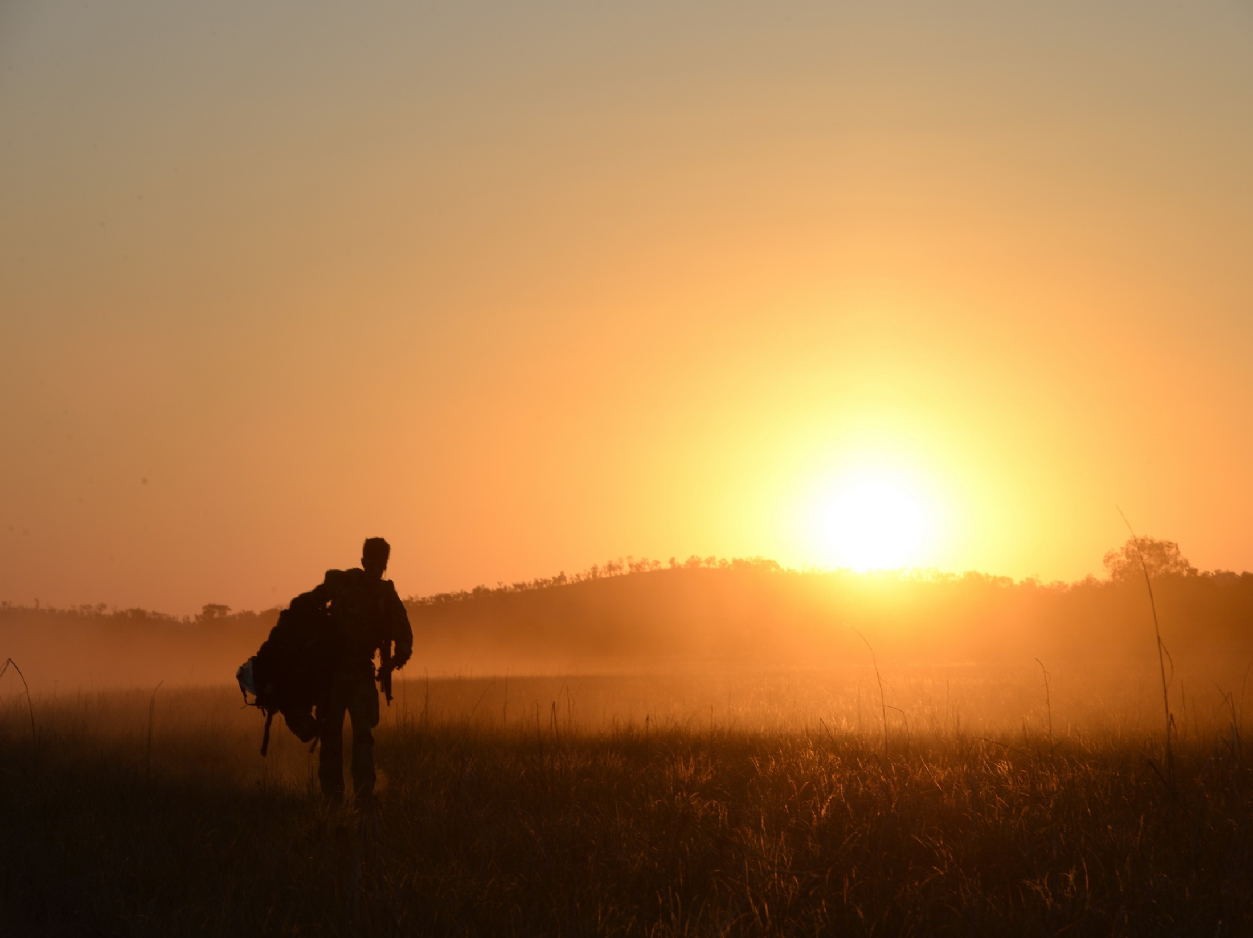
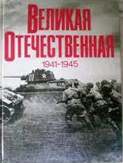
Многотомное издание "Великая Отечественная война в фотографиях и кинодокументах" является летописью героических лет борьбы советского народа против фашистского нашествия. Каждому году войны посвящается отдельная книга. Выразительным и образным языком фотографии и кинокадра ведется рассказ о массовом героизме воинов на фронтах, самоотверженности тружеников 5 тыла, мужестве подпольщиков и партизан на оккупированной территории - о великом подвиге всего советского народа, отстоявшего под руководством Коммунистической партии свободу и независимость нашей Родины, предотвратившего установление фашистского рабства.

Slide 10
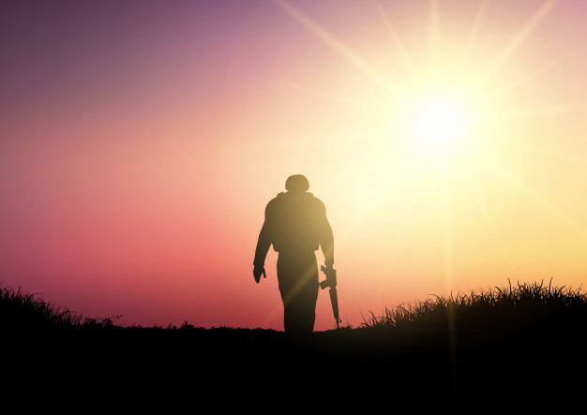
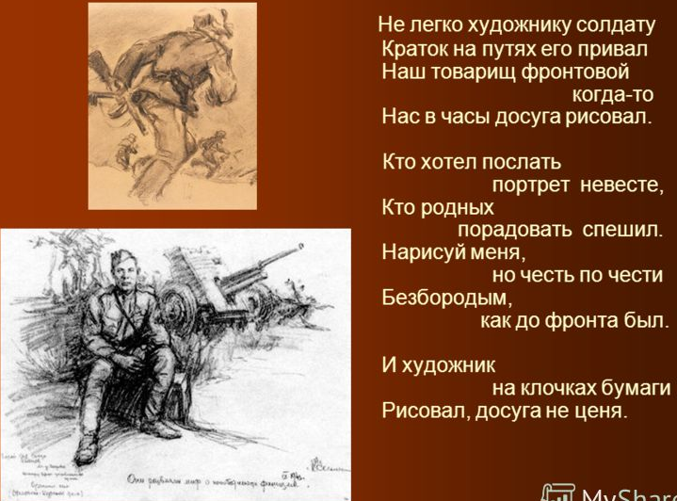
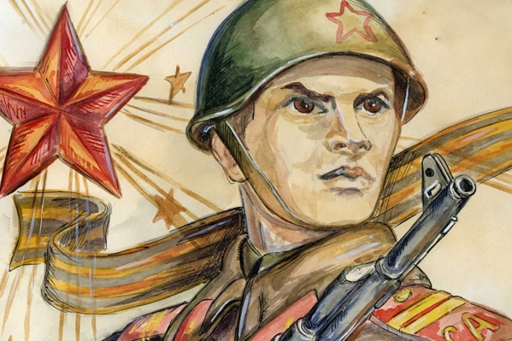
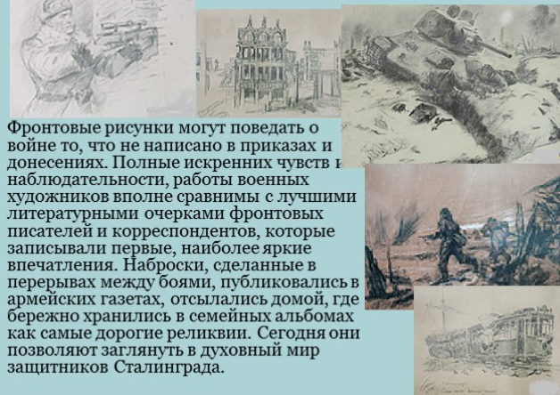
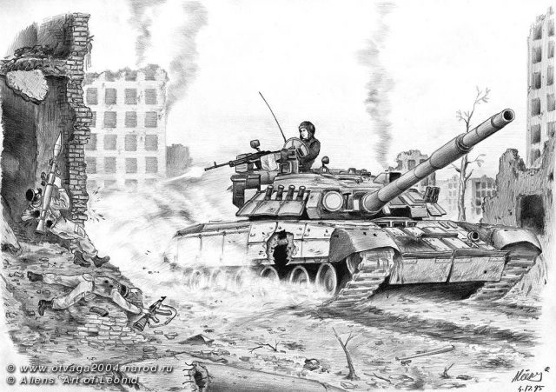

Slide 11

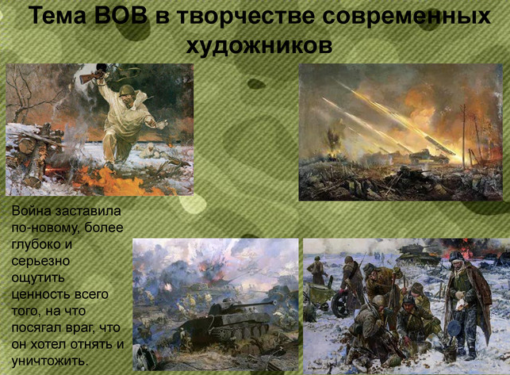
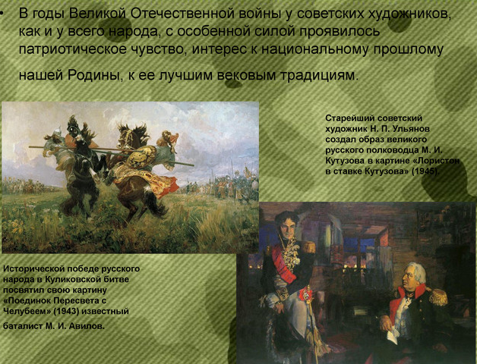
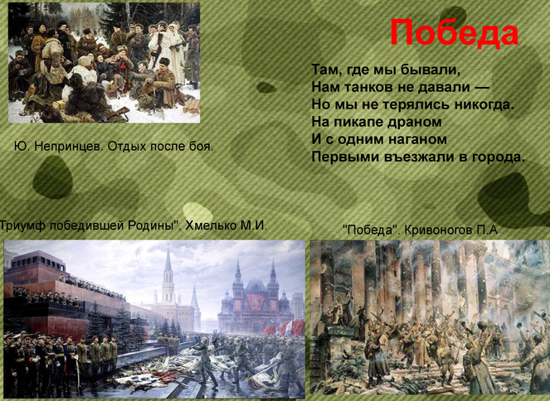
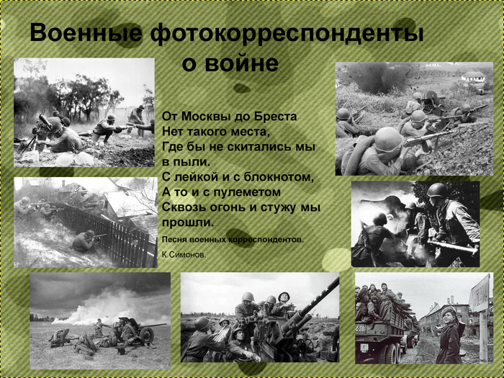

Slide 12
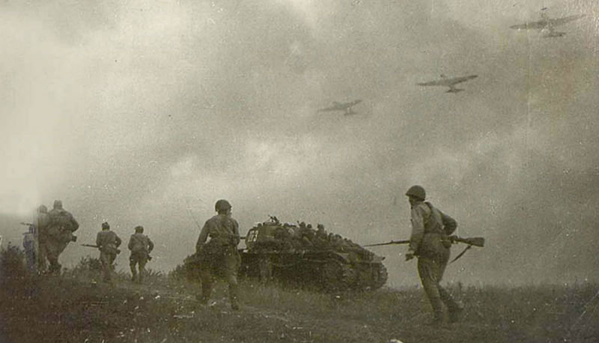
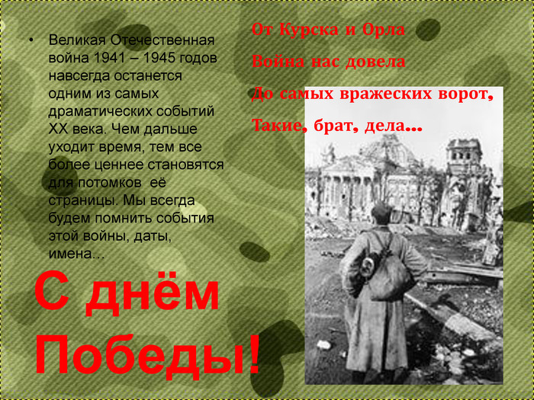
Мир не должен забывать ужасы войны, разлуку, страдания и смерть миллионов. Это было бы преступлением перед павшими, преступлением перед будущим, мы должны помнить о войне, о героизме и мужестве, прошедших ее дорогами, бороться за мир — обязанность всех живущих на Земле, поэтому одной из важнейших тем нашей литературы является тема подвига советского народа в Великой Отечественной войне.

Slide 13

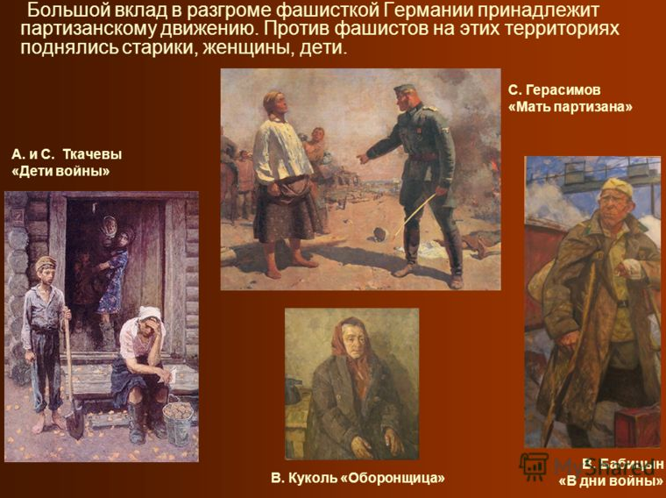
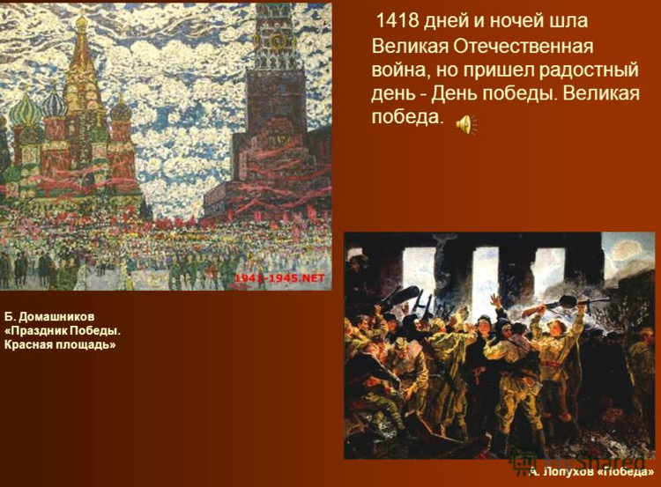
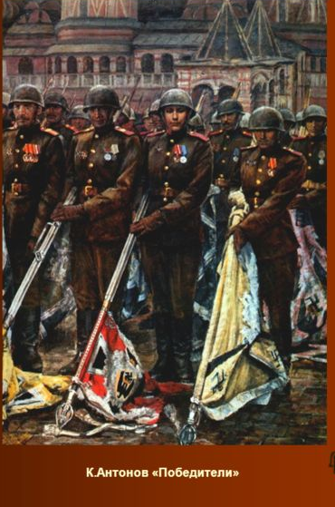

Slide 14
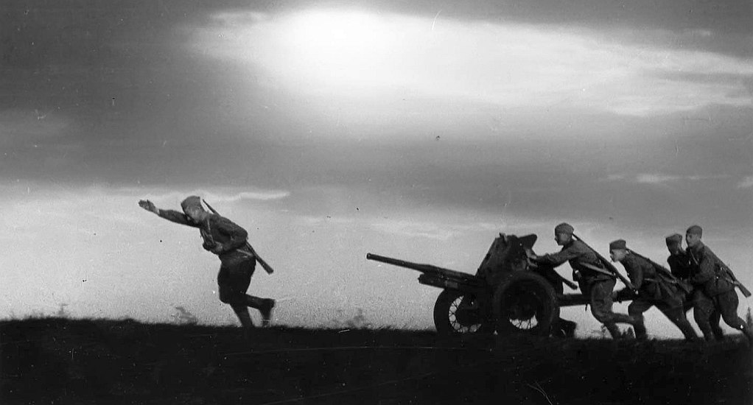
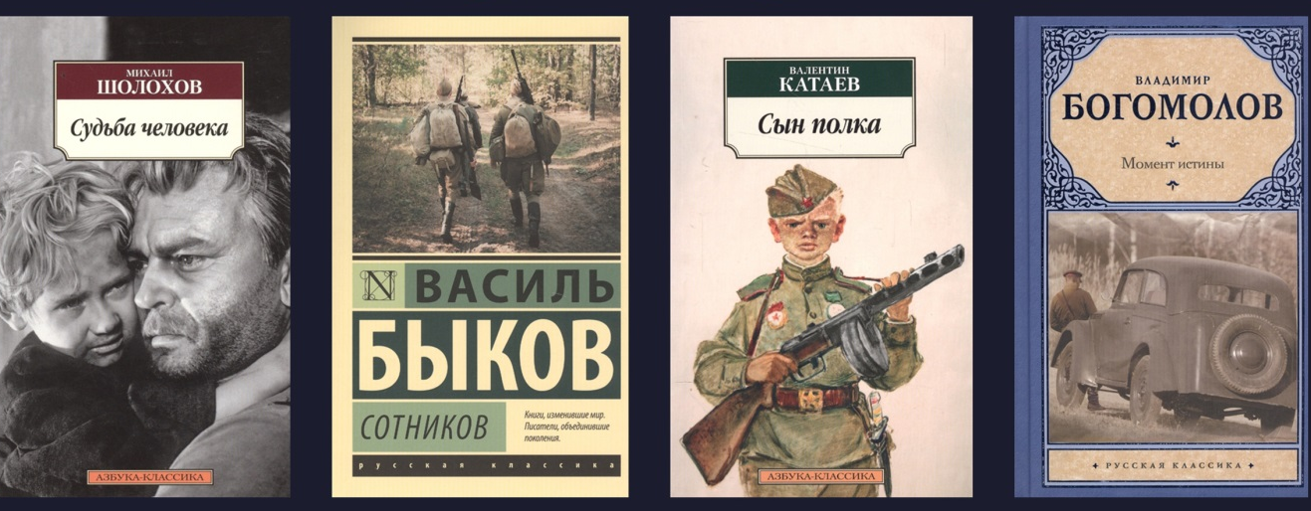
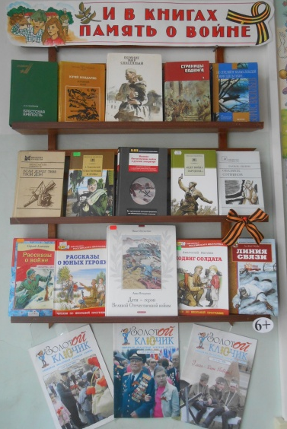
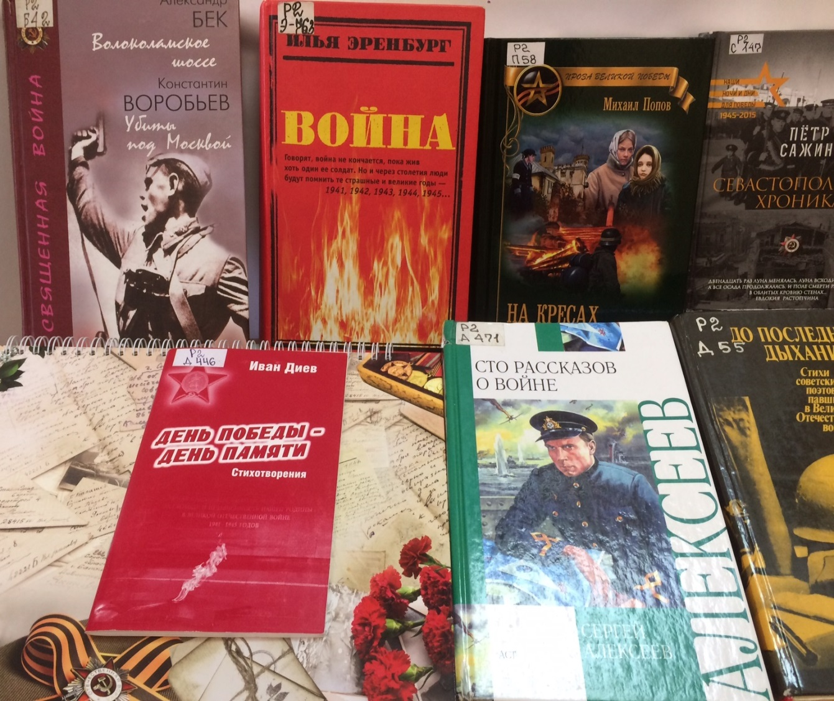

Slide 15
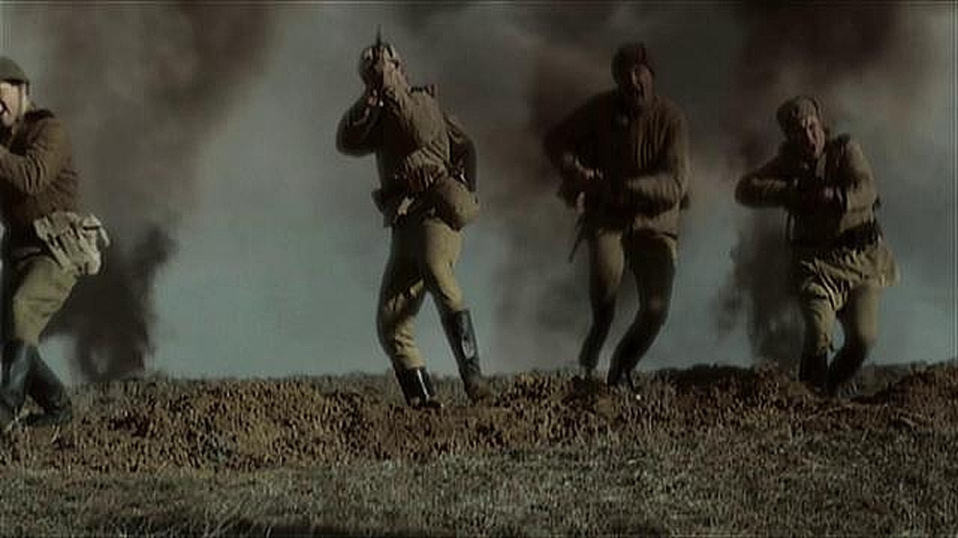
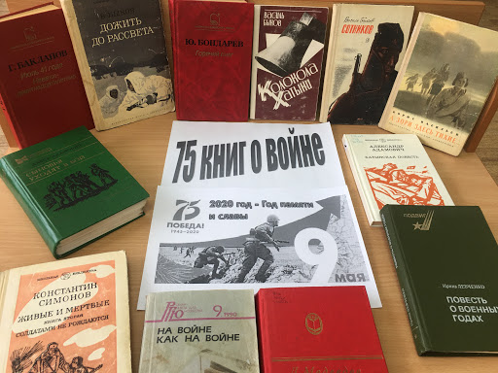
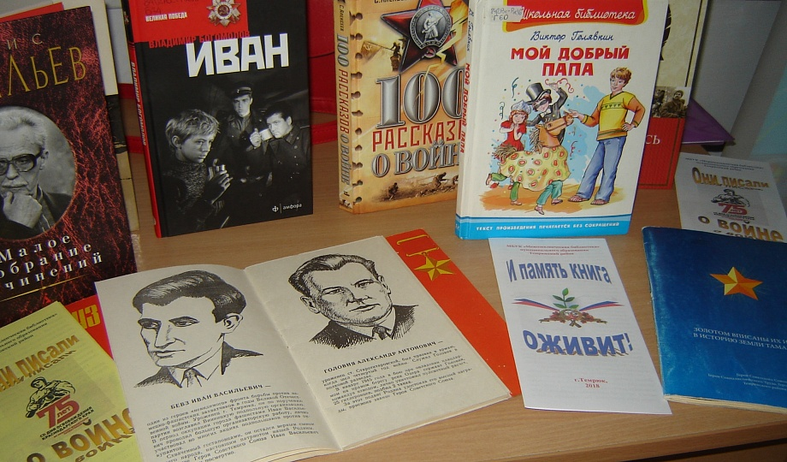
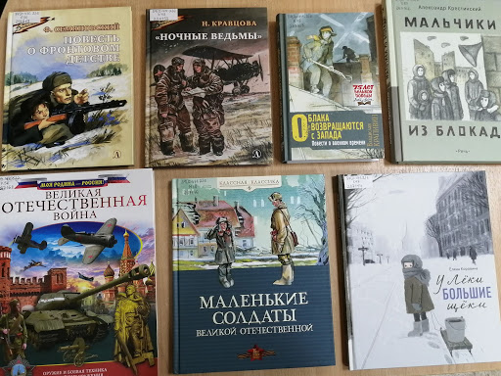
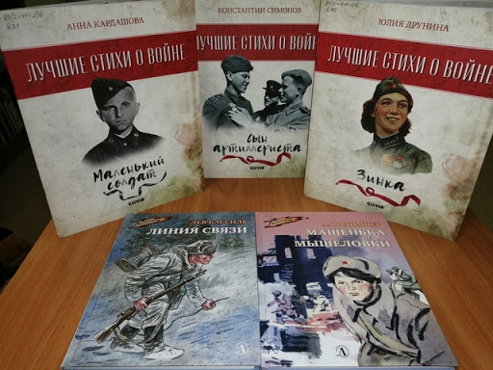

Slide 16
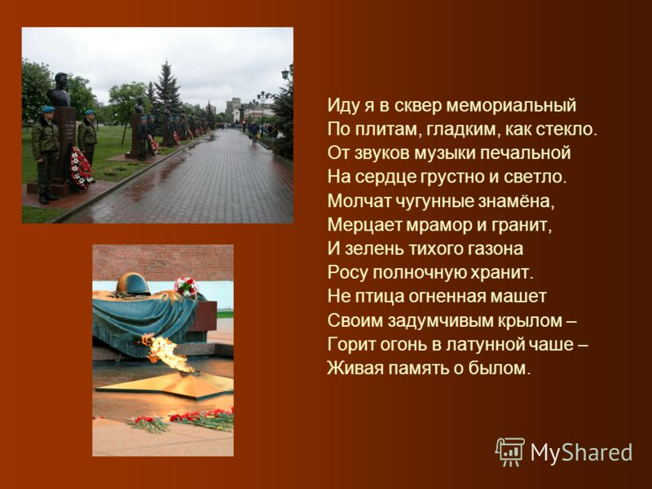

Slide 17
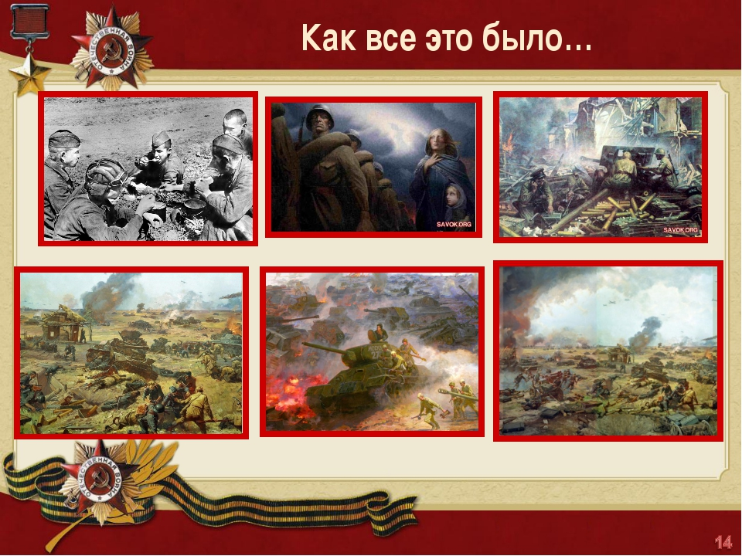

Slide 18

Спасибо за внимание!

